Slide 1
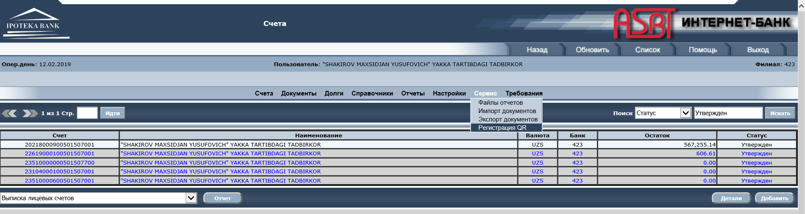
Инструкция для клиентов АКИБ Ипотека банк по регистрации UzQR
Для регистрация QR-кода, клиент АКИБ Ипотека банк заходит своим логином и ЭЦП в интернет-банк. При входе раскрывается таблица с функциями, одной из функций является “Регистрация QR”, которая расположена при нажатии на кнопку “Сервис”.

Slide 2
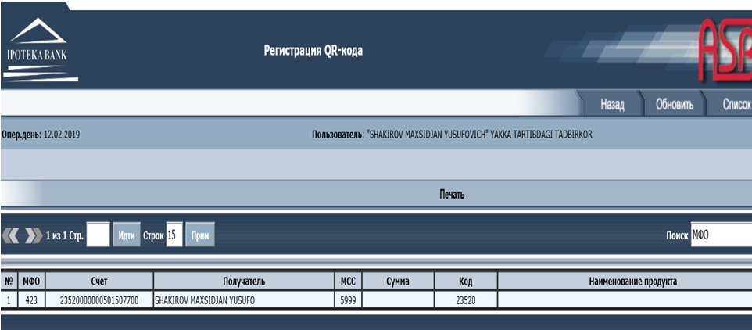
Таблица QR-кодов
При выборе функции “Регистрация QR”, раскрывается таблица с QR-кодами. Кнопка “Детали” даёт возможность просмотра данных по ранее зарегистрированным QR-кодам. Кнопка “Добавить” раскрывает таблицу с пустыми ячейками для заполнения данных, необходимых для открытия нового QR-кода.

Slide 3
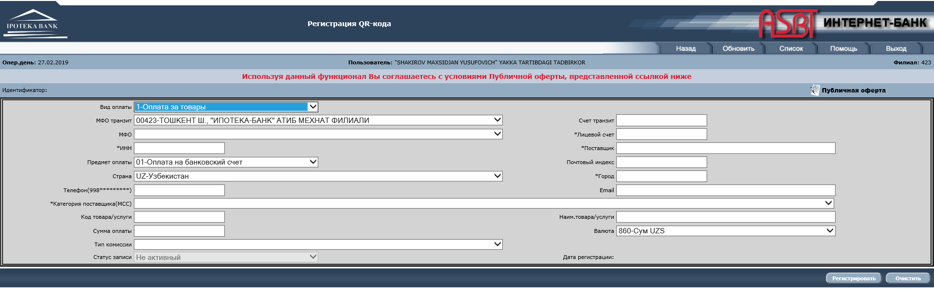
Регистрация нового QR-кода
В таблице регистрации нового QR-кода, которая раскрывается после нажатия на кнопку “Добавить”, есть ячейки для выбора и ячейки для заполнения (ячейки с * - требуют обязательного заполнения). В ячейке “Телефон” указывается номер телефона куда будут приходить сообщения об успешных поступлениях с пластиковых карт. В ячейке “Код товара/услуги” заполняется транзитный счёт 23520 (это специальный счёт который предназначен для UzQR). Лицевой счёт – счёт куда будет поступать выручка с 23520. Также перед регистрацией нового QR кода надо ознакомится с Публичной офертой, которая раскрывается и сохраняется в этом QR-коде для просмотра.

Slide 4
Регистрация нового QR-кода
Ячейку “Счёт транзит” клиент должен заполнить по следующей форме 23520000_НИББД001, если клиент регистрирует QR код в первый раз. Если во второй раз, то 23520000_НИББД002 и т.д. При нажатии кнопки “Регистрировать” выйдет сообщение с правильным транзитным счётом 23520, надо скопировать его и вставить в ячейку “Счёт транзит” и потом заново нажать кнопку “Регистрировать”. Примечание: транзитный счёт 23520 открывается через НИББД, поэтому на регистрацию QR-кода может уйти некоторое время.

Slide 5
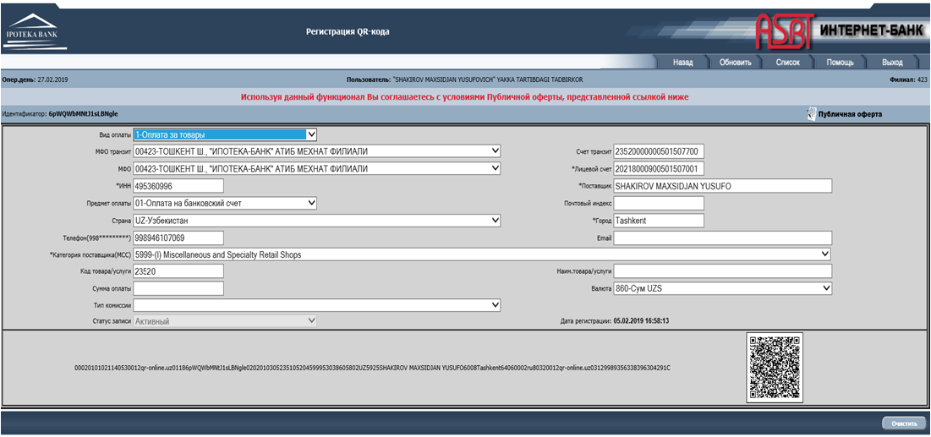
Присвоение QR-кода
После заполнения таблицы Регистрация нового QR-кода и успешного сообщения при нажатии кнопки “Регистрировать”, в таблице появится в правом нижнем углу изображение – это присвоенный за этим клиентом QR-код.
Следующие шаги:
1. Нужно скачать изображение с QR

Slide 6
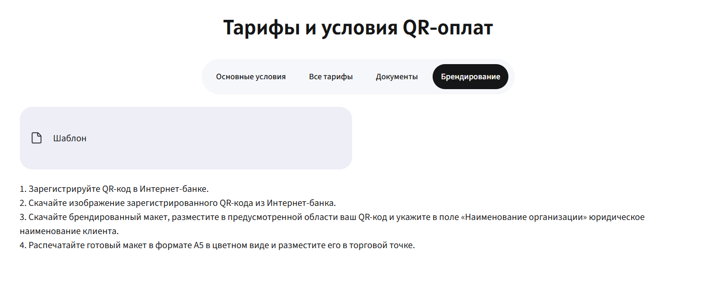
2. Перейти на официальный сайт Ipoteka Bank и скачать файл под названием “Шаблон” (данный шаблон является утвержденном со стороны ЦБ)

Slide 7
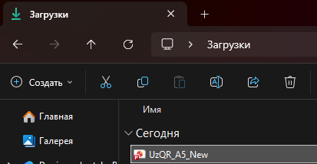


3. Открыть скачанный файл
4. В центре шаблона есть специально отведенное место для ранее скачанного с банк-клиента QR, нажмите на кнопку “Вставить изображение” и загрузите свой QR
5. Ниже под QR есть специально отведенное поле для наименования организации, нужно ее заполнить (пример: OOO Super Market)
6. Сохраните готовый файл, распечатайте его на цветном принтере

Slide 8
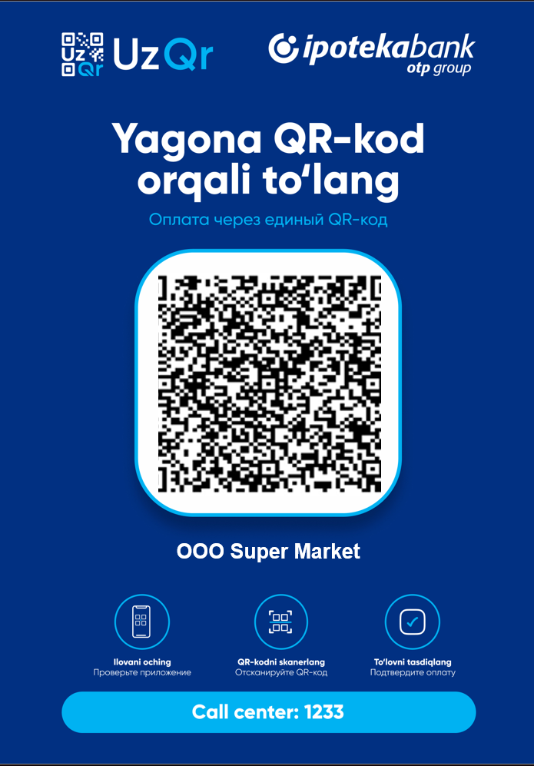
Результат как должно получится

